Slide 1









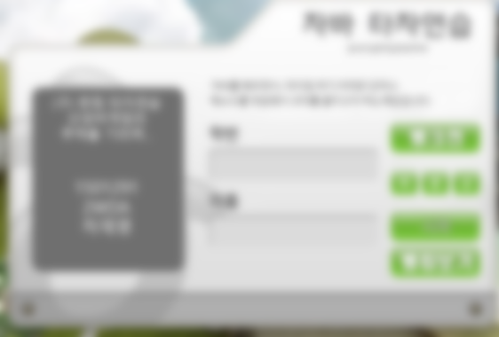
1st
1st
2st
2st
3st
3st
4st
4st
5st
5st

Slide 3
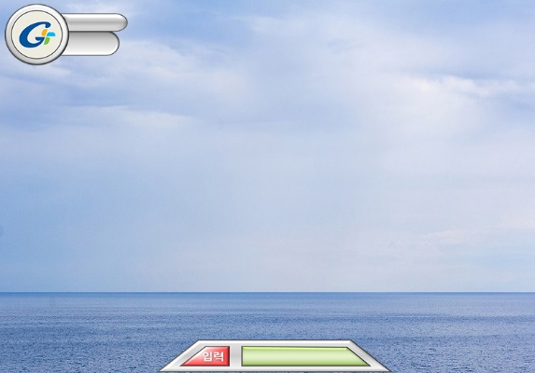



Slide 4
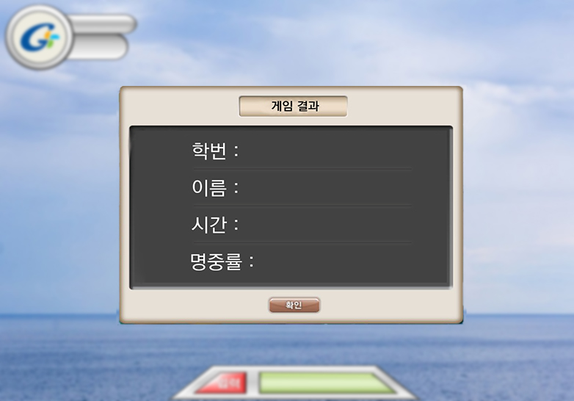
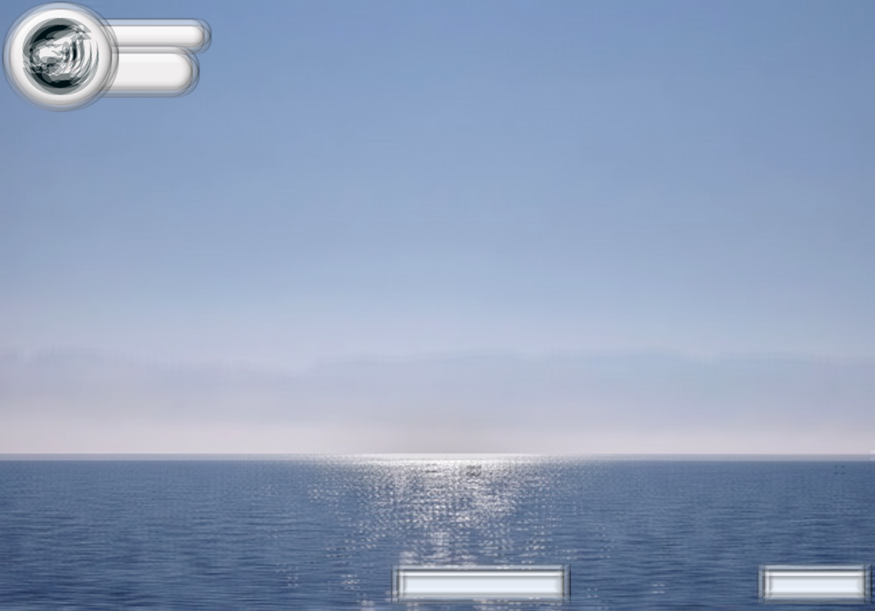
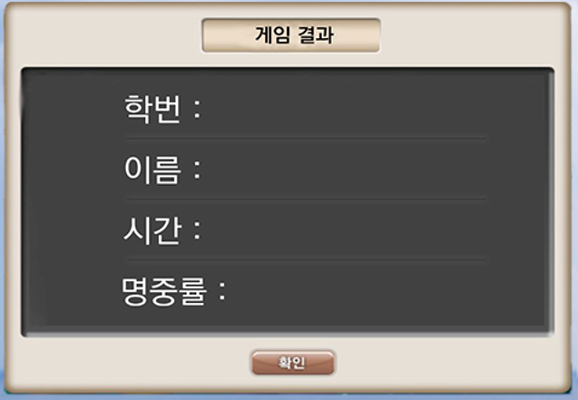

학번 :
이름 :
시간 :
점수 :

Slide 6
게임 실행
게임 종료
생명 = 3
타이틀 화면
생명 <= 0
YES
학번 이름 점수출력
랭킹 출력
학번 이름 입력
NO
바다에 닿은
산성비단어
유무
YES
생명 = 생명 -1
난이도 선택
NO
단어 입력
YES
게임시작
산성비단어 존재유무
NO
입력단어 = 산성비 단어
NO
YES
해당되는
산성비단어 삭제
점수증가

